Slide 1
Shader – Hello, Shader
LittleRewriter
2021/04/18

Slide 2
废话
估计人也被劝退的差不多了
其实数学到底讲不讲之前是有过纠结的，想了想为了追求完整性还是讲了
反正听不懂也没关系，之后慢慢懂
仍然建议去看闫老师的Games101

Slide 3
参考
Unity Shader入门精要 冯乐乐
学Shader必看
Unity Shaderlab 新手宝典 唐福幸
一点也不新手
Real-time Rendering 4th Edition
Games 101 / 202 – 闫令琪

Slide 4
着色器的结构

Slide 5
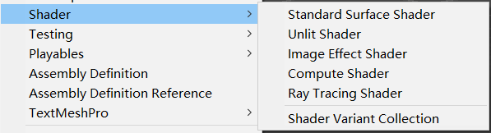
Shader的分类
比较常见的Shader：
Surface Shader
Vertex and Fragment Shader
Compute Shader
首先介绍Vertex and Fragment Shader.

Slide 6
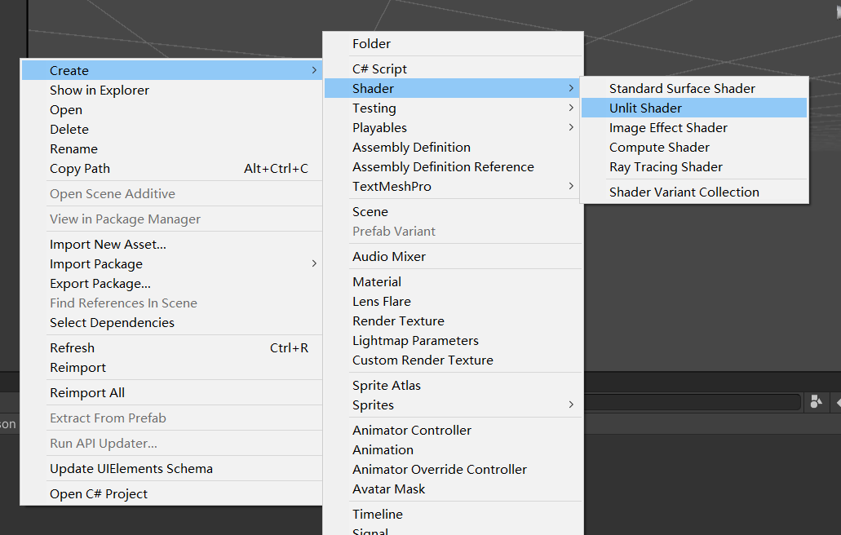
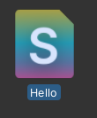
创建Shader

Slide 7
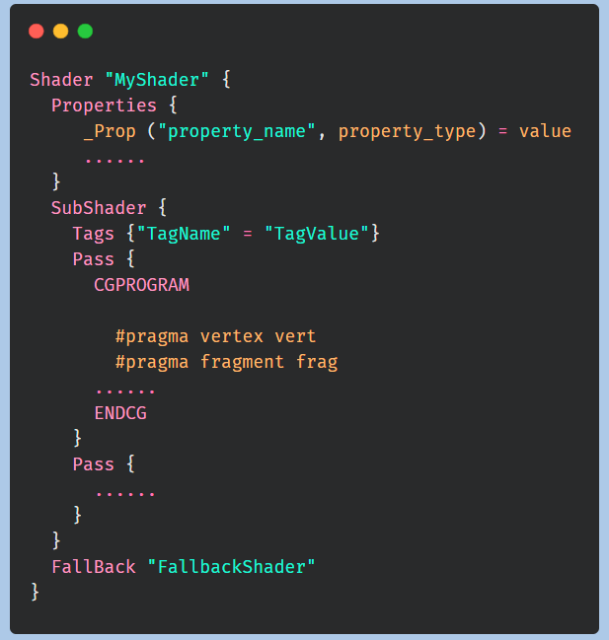
Shader文件的基本结构
规定Shader文件名
提纲挈领
用于Unity 查找Shader
可以加入层级结构

Slide 8
Shader文件的基本结构
预定义属性
这些属性会在Material面板中进行显示
用于外界向Shader传递参数的方式

Slide 9
Shader文件的基本结构
SubShader
核心部分
依次检测GPU能否运行该SubShader
如果都不能运行，则执行Fallback
通过Fallbak Off，可以关闭Fallback

Slide 10
Shader文件的基本结构
Tags
确定什么时候以及如何渲染
最常见的：渲染队列Queue
比如先渲染背景还是先渲染透明物体？需要依据此进行分类
Background Geometry AlphaTest Transparent Overlay
对应背景 非透明几何体 Alpha测试 透明物体 屏幕效果的顺序

Slide 11
Shader文件的基本结构
一个Pass代表一个程序段
依次执行多个Pass，实现渲染效果
也可以对Pass单独设置Tags
在其中，通过CGPROGRAM和ENDCG中间包含Cg程序段
也有特殊的Pass，比如GrabPass和UsePass，之后我们还会讲到

Slide 12
最简单的着色器

Slide 13
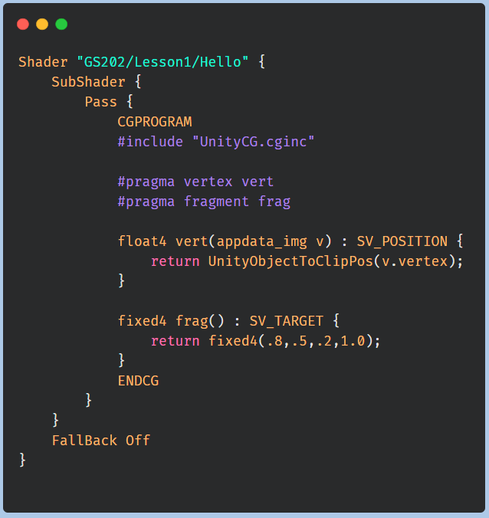
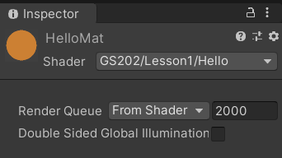
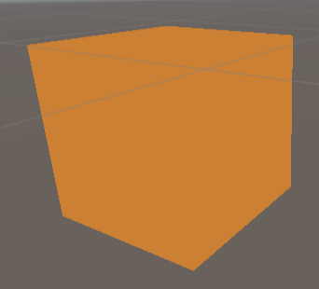
第一个Shader

Slide 14
第一个Shader
引入头文件
Built in shaders

Slide 15
第一个Shader
规定顶点着色器和片元着色器
顶点着色器插值，交付给片元着色器
指定对应函数

Slide 16
第一个Shader
在UnityCG中预定义的顶点数据结构体
CG语义，指明输出的是位置
相当于实行MVP变换

Slide 17
CG中的数据类型
fixed / fixed2 / fixed3 / fixed4 低精度浮点，用于颜色和归一化向量
half / half2 / half3 / half4 中等精度的浮点
float / float2 / float3 / float4 高精度浮点，用于顶点坐标、纹理坐标
struct 结构体
支持直接取出分量
比如fixed3 a = b.xxw

Slide 18
使用属性

Slide 19



属性
外部变量如何输入到Shader中？
设置属性
承接
使用

Slide 20
属性的种类
Float, Range
Color, Vector
2D
Cube
3D

Slide 21
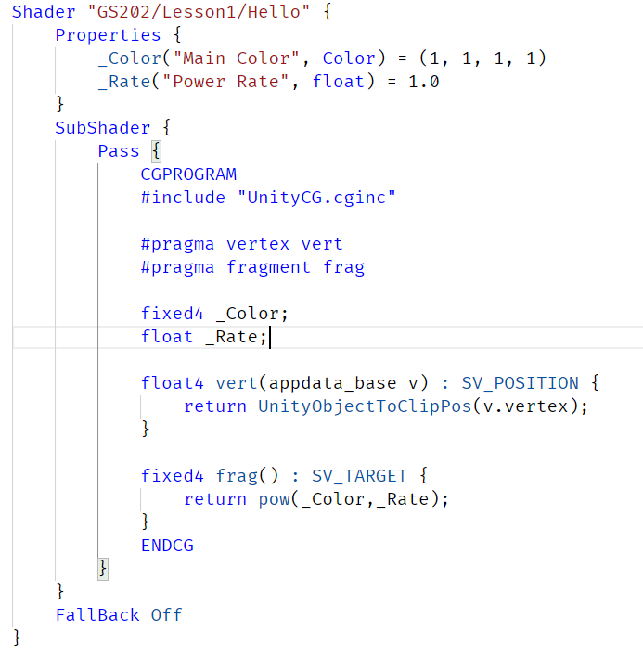
例子

Slide 22
自定义着色器输入

Slide 23
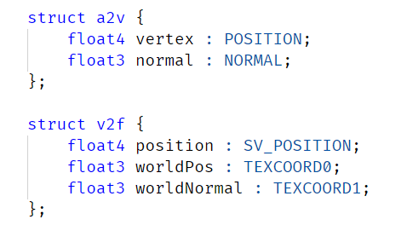
定义结构体
注意形式：
类型 变量名 : 语义

Slide 24
语义
顶点着色器的输入语义
顶点着色器输出/片元着色器输入
语义名 | 含义 | 数据类型
POSITION | 位置 | float4或float3
NORMAL | 法线 | float3
TEXCOORD0/1/2/3 | UV坐标，对应4套 | float2/3/4
TANGENT | 切向量 | float4
语义名 | 含义 | 数据类型
SV_POSITION | 裁剪空间坐标 | float4
TEXCOORD0/1/… | 高精度数据 | 任意类型
COLOR0/1/… | 低精度数据 | 任意类型

Slide 25
语义
片元着色器输出语义
Unity把数据根据语义注入到输入中
多余z分量填0，w分量填1
顶点着色器输出进行插值，传入片元着色器中
这部分语义不局限于纹理坐标和颜色
语义名 | 含义 | 数据类型
SV_TARGET | 片元的目标颜色 | fixed4

Slide 26
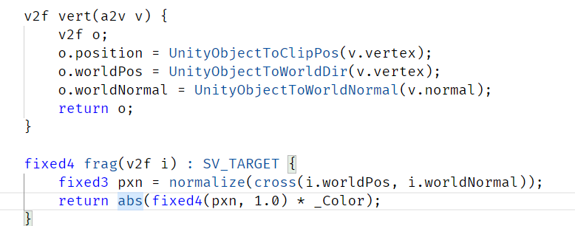
一个使用示例

Slide 27
ShaderLab中的变换

Slide 28
空间变换矩阵
矩阵 | 含义
unity_ObjectToWorld | 模型到世界
unity_WorldToObject | 世界到模型
UNITY_MATRIX_MVP | 模型到裁剪
UNITY_MATRIX_MV | 模型到观察
UNITY_MATRIX_V | 世界到观察
UNITY_MATRIX_P | 观察到裁剪
UNITY_MATRIX_VP | 世界到裁剪
UNITY_MATRIX_T_MV | MV矩阵的转置矩阵
UNITY_MATRIX_IT_MV | MV矩阵的逆转置矩阵

Slide 29
顶点和向量变换函数
函数 | 含义
float4 UnityObjectToClipPos(float3) | 模型到投影变换顶点
float3 UnityObjectToViewPos(float3) | 模型到观察变换顶点
float3 UnityWorldToViewPos(float3) | 世界到观察变换顶点
float4 UnityWorldToClipPos(float3) | 世界到裁剪变换顶点
float4 UnityViewToClipPos(float3) | 观察到裁剪变换顶点
float3 UnityObjectToWorldDir(float3) | 模型到世界变换向量
float3 UnityWorldToObjectDir(float3) | 世界到模型变换向量
float3 UnityObejectToWorldNormal (float3) | 模型到世界变换法线

Slide 30
Thanks For Listening

